Slide 1
Palliativa specialistmottagningen och Palliativa konsultteamet
Palliativ vård och ASIH nordvästra Skåne
Annette Andersson
Verksamhetschef

Slide 2
Palliativ vård och ASIH – Skåneövergripande huvudprocesser
REMISS
BEDÖMNING
ÖPPENVÅRD
Specialiserade palliativa vårdinsatser inom öppenvård
Palliativ specialistmottagning
Rådgivande funktion till annan vårdgivare
Konsult
Avancerade sjukvårdsinsatser dygnet runt utanför sjukhus
Annan vårdgivare är fast läkarkontakt samt medicinskt ansvarig
Tidsbegränsat uppdrag
Punktinsats
SLUTENVÅRD
Specialiserade palliativa vårdinsatser dygnet runt på vårdavdelning
Palliativvårdsavdelning
Specialiserade palliativa vårdinsatser dygnet runt utanför sjukhus
ASIH
Utbildning och kompetensökning internt samt till andra vårdgivare och samverkansparter
Forskning, utbildning och utveckling

Slide 3
Syfte
Öka tillgängligheten till andra vårdgivare för att nå fler patienter som har behov av palliativ vård.

Slide 4
Konsult råd och stöd
Det palliativa konsultteamet är tillgängligt oavsett patientens ålder eller vårdform. Teamet har en rådgivande funktion och inget eget patientansvar. Syftet är att bidra med palliativ kompetensförstärkning och spridning av palliativt förhållningssätt samt att öka samarbete med andra vårdgivare för att den enskilde patienten ska få bästa möjliga palliativa vård

Slide 5
Palliativ specialistmottagning
För patienter med specialiserade palliativa vårdbehov oavsett ålder och diagnos som inte har behov av dygnet runt-vård i ASIH kan stöd från palliativ specialist mottagning vara ett alternativ. Mottagningen är ett komplement till andra vårdkontakter och ersätter alltså inte dessa

Slide 6
Tillgänglighet
Sjuksköterska i Helsingborg måndag – fredag kl 8.00 – 16.00 100%
Sjuksköterska i Ängelholm måndag – fredag kl 8.00 – 16.00 100%
Läkare måndag – fredag kl 8.00 – 16.00 100%
Övriga yrkeskategorier utgår vid behov från respektive ort

Slide 7
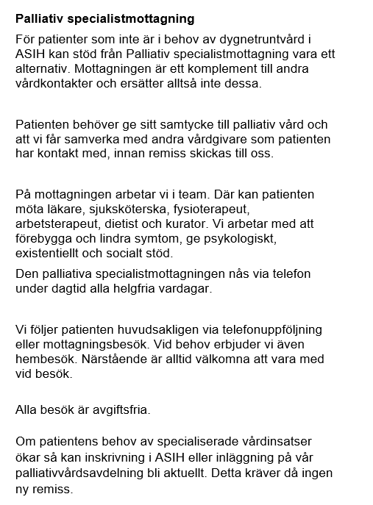
Broschyr Palliativ specialistmottagning till vårdgivare

Slide 8
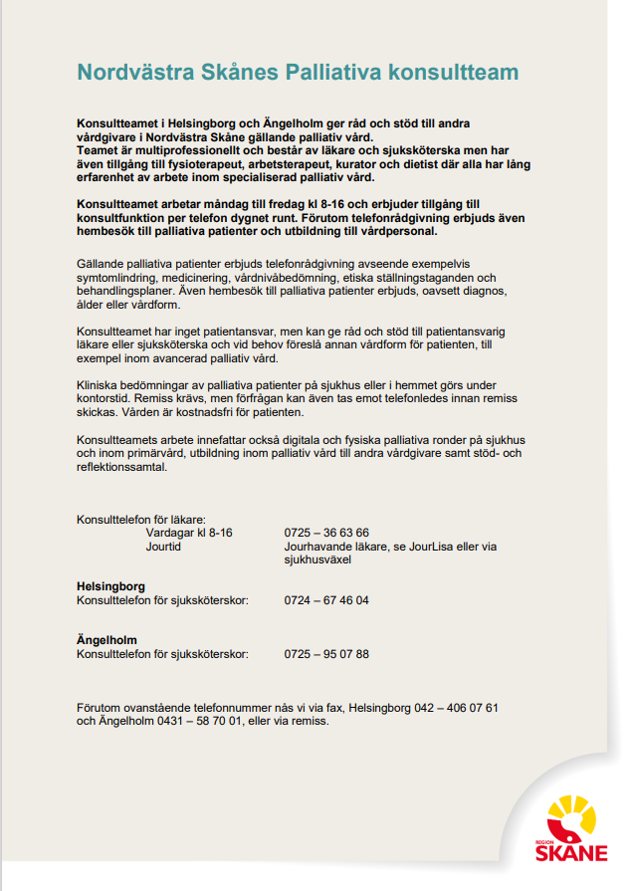
Broschyr Palliativa konsultteamet

